Slide 1
青训营
实验总结报告
第一周
信号发生器 与 示波
第二周
万用表 与 线性电源
第三周
硅探测器与 α 源实验（重点）
汇报人：郭罗坤 曹姜锋 熊子豪
2026 年 9 月
Notes:
封面：三周青训营总结，第三周硅探测器实验为重点（60%）。

Slide 2
目录
CONTENTS
01
第一周 信号发生器、示波器与阻抗匹配
受控波形产生、示波器定量观测、传输线阻抗匹配与 XY 李萨如图
02
第二周 万用表与线性电源
元件定量测量、电压表内阻反推（负载效应）、真地/浮地与双电源搭建
03
第三周 硅探测器与 α 源（重点）
探测与前放原理、两种触发模式、CSV 计数统计、偏压扫描、波形建模拟合
仪器操作训练营 · 三周实验总结报告
02 / 28
Notes:
目录：按 20%/20%/60% 分配三周篇幅，第三周逐步讲清实验原理。

Slide 3
01
WEEK 1 · 第一周
信号发生器、示波器与阻抗匹配
研究问题：怎样产生一个参数受控的电信号？怎样把它准确地"看"下来？当测量仪器本身接入电路，波形又会被怎样改变？
03 / 28

Slide 4
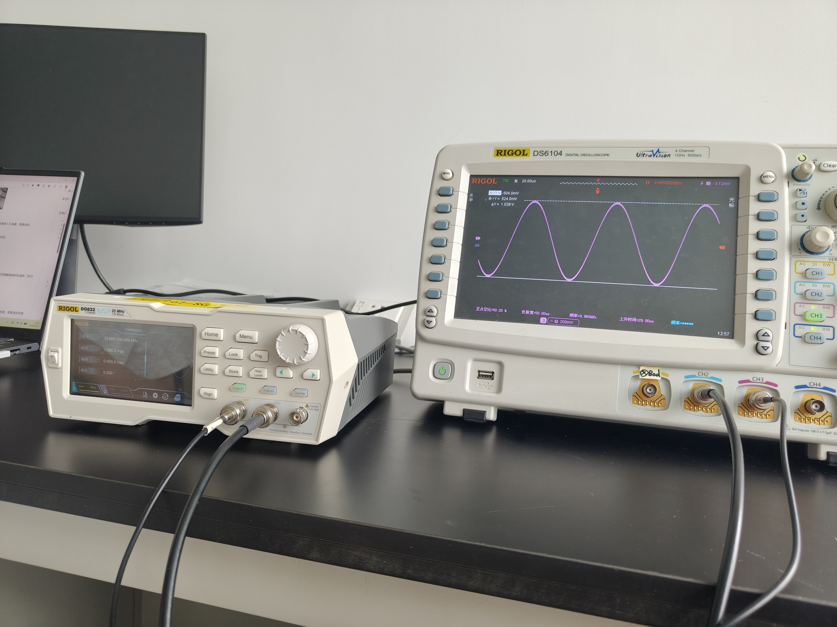
实验仪器与任务体系
第一周 · 信号发生器、示波器与阻抗匹配
实验仪器
实验内容
仪器型号 | 参数
RIGOL DG822 信号源 | 双通道输出，最高频率 25 MHz
RIGOL DS6104 示波器 | 四通道，1 GHz 带宽，5 GSa/s 采样
 | 主要内容
信号发生器 | ·正弦：幅值，频率，高低电平，偏移电压 ·方波：幅值，频率，占空比，上升时间，下降时间 ·高斯：幅值，偏置，脉冲宽度 ·Burst：触发模式，信号频率
示波器 | ·时基与垂直档位 ·触发系统 ·光标与自动测量 ·参数
阻抗匹配 | 50 Ω 与 1 MΩ 输入对比、放慢边沿、XY 模式李萨如图
仪器操作训练营 · 三周实验总结报告
04 / 28
Notes:
本周两台主力仪器指标，以及信号源12项、示波器9项、阻抗XY8项的任务结构。

Slide 5
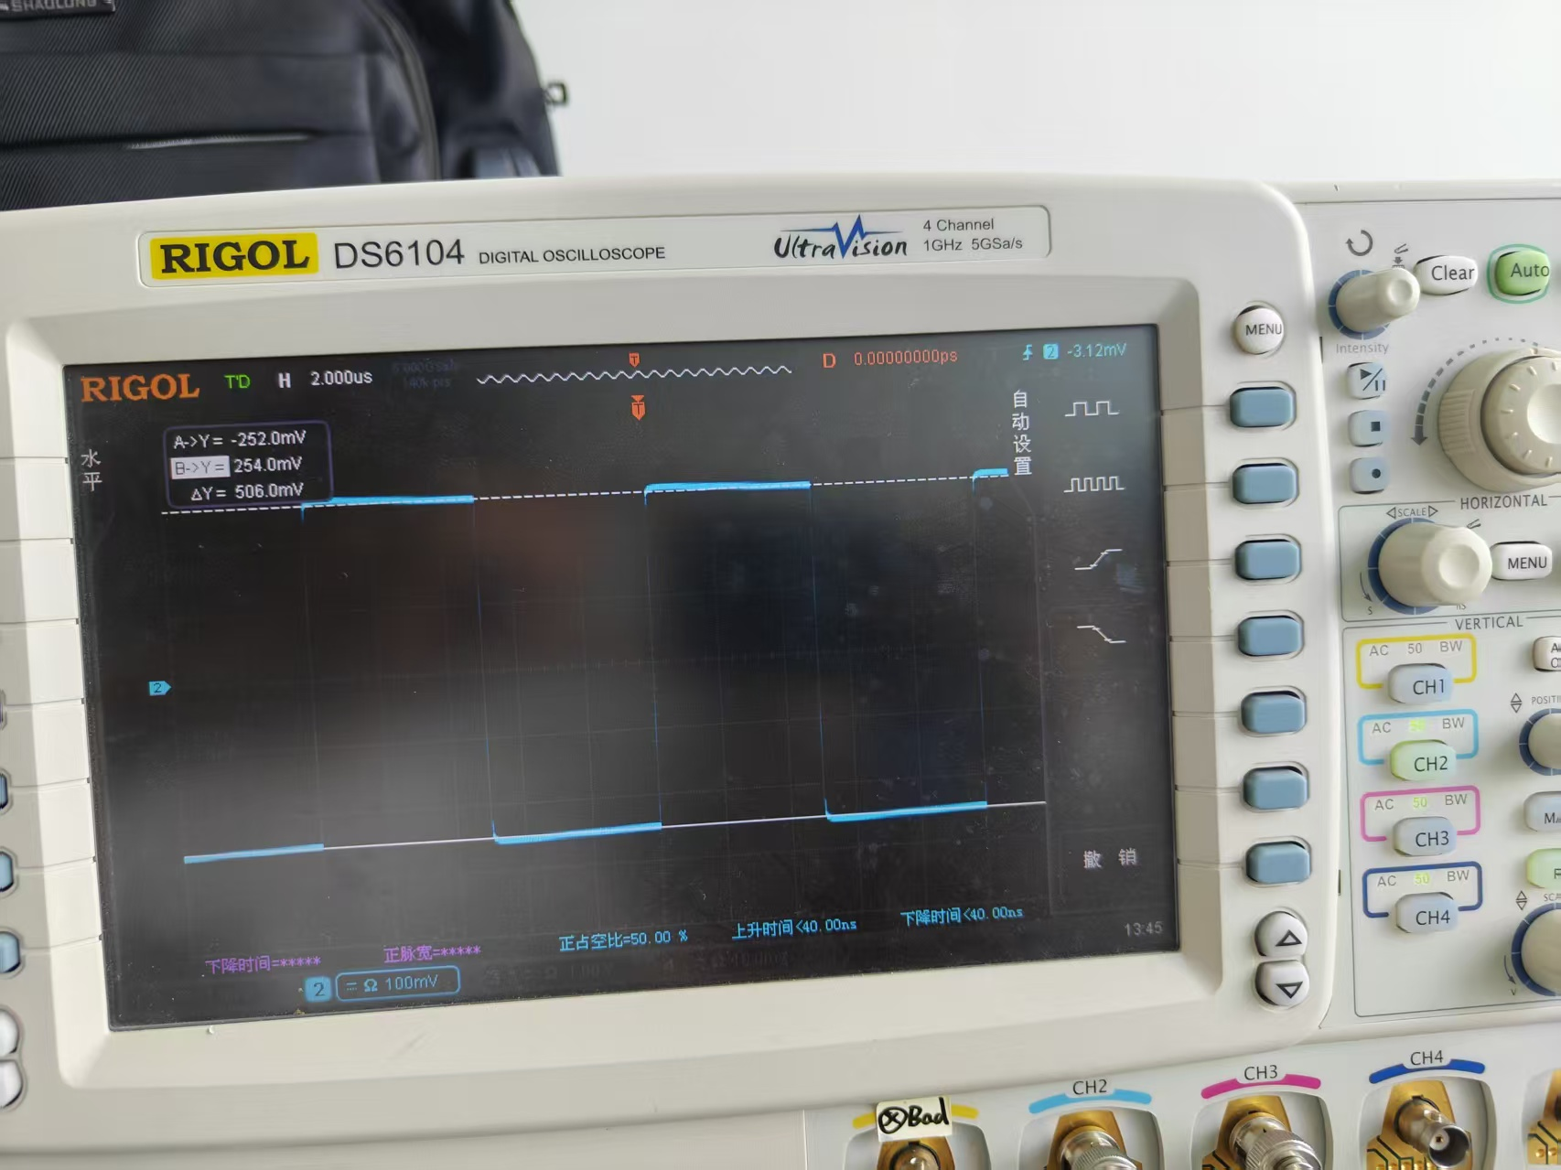
信号发生器：受控波形的产生与定量核验
第一周 · 信号发生器
正弦波：10 kHz / 1 Vpp 起步；用周期反验频率——1 kHz 对应 T=1.000 ms，25 MHz 对应 T=40.00 ns，符合 T=1/f。
方波：100 kHz、500 mVpp、占空比 50%，上升/下降沿各约 9.5 ns；电压光标测得 ΔV=506.0 mV，与设定值偏差仅 1.2%。
高斯脉冲：重复频率 2 kHz 时光标间隔 148 μs；降到 200 Hz 时间隔 1.480 ms——频率降 10 倍，时间尺度放大 10 倍。
Burst 猝发：载波 10 kHz、N=5 个周期 → 波包宽 500 μs；Burst 周期 10 ms → 重复频率 100 Hz，两个时间尺度自洽。
同步与相位：TTL 同步输出触发示波器；双通道相位延迟满足 Δt=(Δφ/360°)·T。
如实记录偏差：负高斯"100 ns 脉宽"未达成（实测正脉宽约 47 ns）；25 MHz 正弦幅度误设为 250 mVpp，均在报告中标注。
仪器操作训练营 · 三周实验总结报告
05 / 28
Notes:
四类波形的定量核验结果；不回避未达成项与误操作，体现实验严谨性。

Slide 6
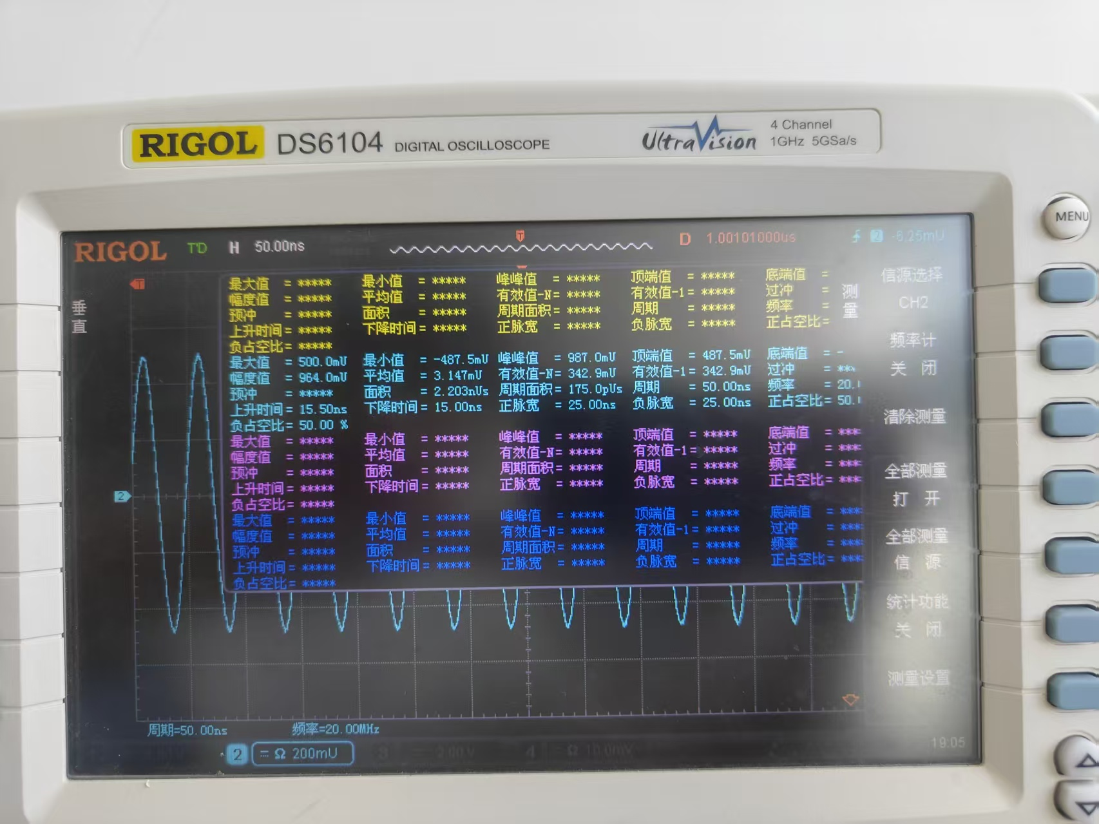
示波器：时基、档位与触发系统
第一周 · 示波器
时基、档位与采集
触发系统与三种工作模式
时基 s/div：屏幕时间 T_screen≈N_H·T_div；垂直档 V/div：Vpp≈n_V·V_div·K_probe。
存储深度：T_record=N/f_s；14 k 点与 140 M 点在同档位下记录长度相差约 1 万倍。
显示操作：水平/垂直平移只改显示、不改信号；RUN/STOP 冻结采集；光标测量与自动测量互相校验。
AC 耦合：隔掉直流——3 V 偏置上叠加约 20 mV 交流小信号，AC 耦合测得 19.00 mV。
模式 | 行为
Auto | 无触发也持续扫描，保证画面不黑屏
Normal | 仅满足触发条件才刷新，便于守候偶发事件
Single | 满足一次即停止，捕获单次波形
触发四要素：触发源（CH/EXT/Line）＋触发电平 V_T ＋边沿方向；脉宽触发再叠加持续时间条件 T_p（小于/大于/落在区间）。
触发决定"哪一刻开始画波形"，是稳定显示与后续第三周计数率测量的基础。
仪器操作训练营 · 三周实验总结报告
06 / 28
Notes:
示波器左半边讲采集定量关系，右半边讲触发模式，为第三周触发计数率埋伏笔。

Slide 7
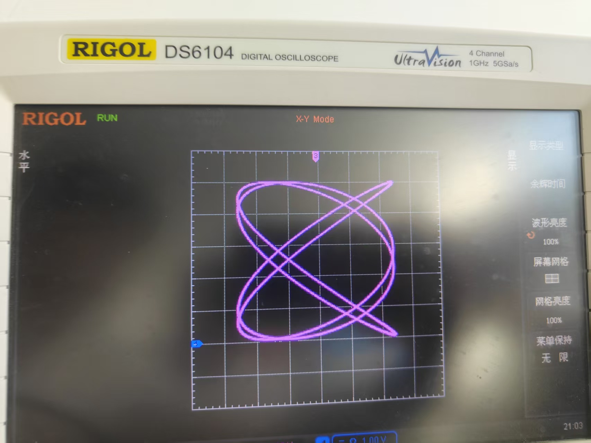
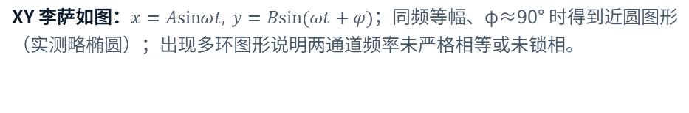
阻抗匹配与 XY 李萨如图
第一周 · 阻抗匹配（重点结论）
负载端反射系数 $Γ_{L}=\left(Z_{L}−Z_{0}\right)/\left(Z_{L}+Z_{0}\right)$：1 MΩ 输入对 50 Ω 传输线 $Γ_{L}≈0.9999$，近似开路。
10 MHz 信号 | 50 Ω 输入 | 1 MΩ 输入 | 幅度比
正弦 5 Vpp | 2.260 V | 4.950 V | 2.19
方波 | 2.490 V | 4.83 V（过冲/振铃） | 1.94
1 MΩ 下入射波与反射波叠加，出现明显过冲、下冲与振铃；50 Ω 匹配时波形平稳。
放慢方波边沿后高次谐波减少，振铃随之减弱——反射效应与信号频带直接相关。
XY 李萨如图：$x=Asinωt, y=Bsin\left(ωt+φ\right)$；同频等幅、φ≈90° 时得到近圆图形（实测略椭圆）；出现多环图形说明两通道频率未严格相等或未锁相。
仪器操作训练营 · 三周实验总结报告
07 / 28
Notes:
用反射系数解释实测幅度比与振铃；李萨如图给出相位/频率关系的直观判据。

Slide 8
02
WEEK 2 · 第二周
万用表与线性电源
研究问题：万用表是怎样"测"到电阻、电流与电压的？测量内阻会如何改变高阻电路？供电系统里的"地"到底指什么？
08 / 28

Slide 9
实验仪器与九项任务总览
第二周 · 万用表与线性电源
仪器 | 关键指标与模式
FLUKE 17B MAX 数字万用表 | DCV 输入阻抗标称 10 MΩ，自动量程；电阻/电容/二极管/电流/电压多档
RIGOL DP831A 可编程线性电源 | 三路相互隔离：8 V/5 A、30 V/2 A、−30 V/2 A；恒压 CV / 恒流 CC 双模式
任务 | 内容 | 关键结果
1 | 恒流法测标称 100 Ω 电阻 | 实测 99.7 Ω，偏差 0.3%
2 | 人体等效电阻 / 电容 | R=1.231 MΩ；C=2.96 nF（充放电法）
3 | 二极管（现场以 1N5822 肖特基替代 1N914） | 正向压降 0.158 V，反向 OL 截止，验证单向导电
4 | LED 发光二极管 | λ=hc/E_g；现场无样品，未实测
5 | 电流串联测量（CC 设 0.5 A） | 电源显 0.498 A，万用表 0.499 A，偏差 0.2%
6 | 电压并联测量（CV 设 5 V） | 电源显 5.004 V，万用表 5.000 V，偏差 0.08%
7 | 分压法反推电压表内阻（重点） | R_m≈11.1 MΩ，实测负载效应
8 | GND 与通道负端的区别 | 保护真地 vs 变压器隔离浮地
9 | 两路串联搭建 ±6 V 双电源 | +5.987 V / −5.984 V，两轨间 11.97 V
仪器操作训练营 · 三周实验总结报告
09 / 28
Notes:
一页纵览九项任务与全部关键数值，后续页面展开测量原理与重点推导。

Slide 10
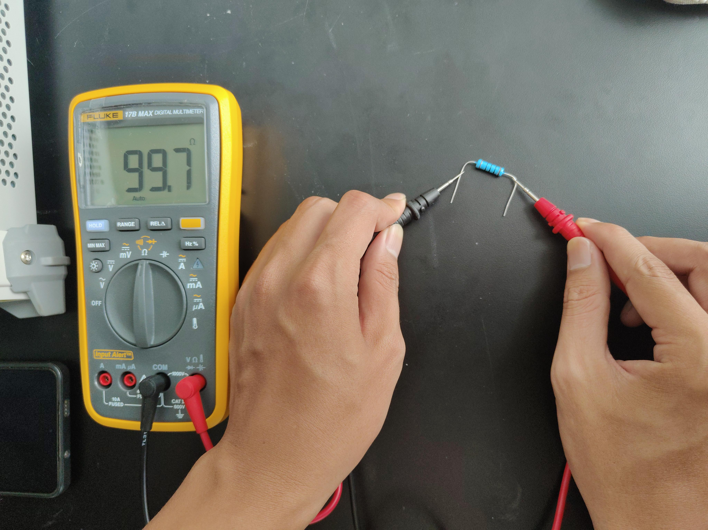
万用表测量方法与实测结果
第二周 · 万用表
电阻档（恒流法）：表内恒流源 I_ref 流过被测件，测压降 V_x，由 R_x=V_x/I_ref 得值；须断电、无并联支路、手不碰金属端。
电容测量（充放电法）：由 C=It/ΔV 估计；测得人体—环境分布电容 2.96 nF，人体电阻 1.231 MΩ（兆欧级）。
二极管档：测正向导通压降：硅管 0.6–0.7 V、肖特基 0.15–0.4 V；1N5822 实测 0.158 V，反向显示 OL（截止）。
LED：波长由带隙决定 λ=hc/E_g；正向压降随颜色升高（红外≈1.2 V，红 1.8–2.0 V，蓝 2.8–3.5 V）。
电流 / 电压：电流必须串联进回路且表笔插电流孔；电压必须并联。CC 0.5 A 实测 0.499 A；CV 5 V 实测 5.000 V。
安全红线：用电阻档或电流档去测电压相当于短路，档位与插孔必须同时正确。
仪器操作训练营 · 三周实验总结报告
10 / 28
Notes:
每种档位先讲测量原理再给实测值；替代器材与未测项如实说明。

Slide 11
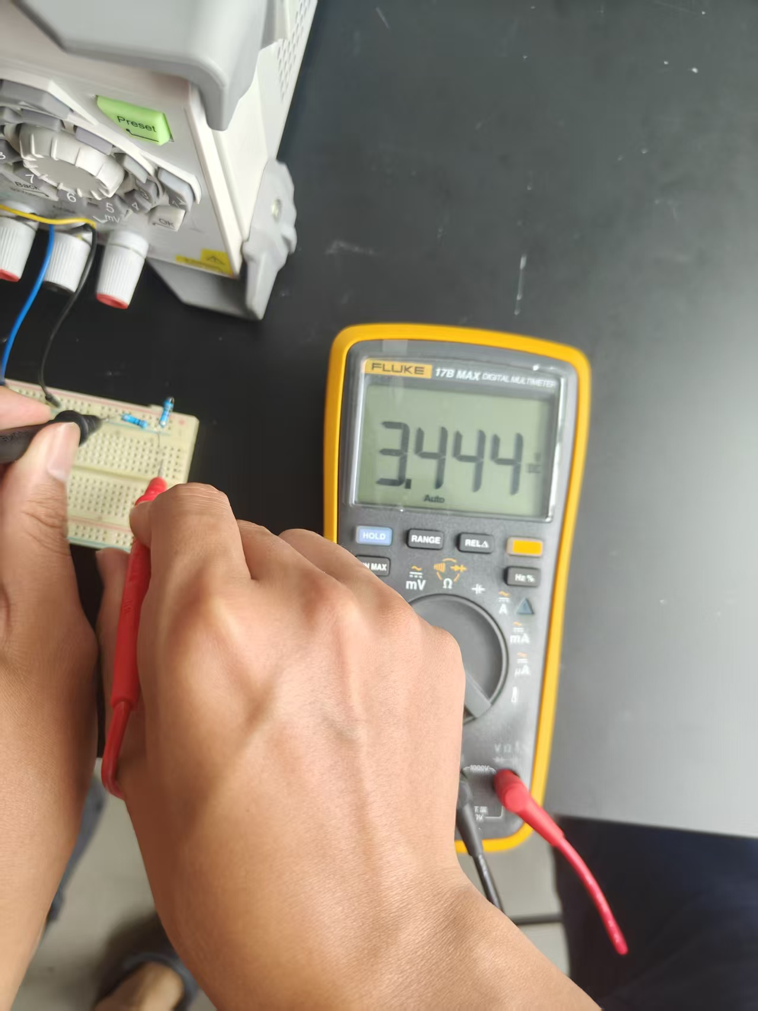
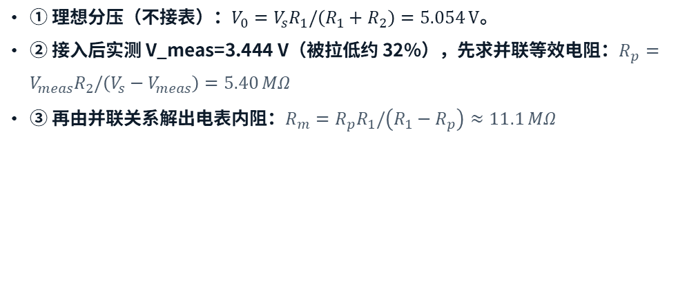
重点：电压表内阻反推与负载效应
第二周 · 负载效应
实验电路
稳压源 V_s=9.998 V，R_1=10.51 MΩ、R_2=10.28 MΩ（标称各 10 MΩ，原任务 5 MΩ 现场替换）串联；数字电压表并联在 R_1 两端。
三步反推
① 理想分压（不接表）：$V_{0}=V_{s}R_{1}/\left(R_{1}+R_{2}\right)=5.054 V$。
② 接入后实测 V_meas=3.444 V（被拉低约 32%），先求并联等效电阻：$R_{p}=V_{meas}R_{2}/\left(V_{s}−V_{meas}\right)=5.40 MΩ$
③ 再由并联关系解出电表内阻：$R_{m}=R_{p}R_{1}/\left(R_{1}−R_{p}\right)≈11.1 MΩ$
方法迁移
凡是"仪器输入阻抗与被测阻抗可比"的场合（示波器探头、传感器高阻输出、第三周探测器前放输入端），都要先估算负载效应再读数。
结论：结果与标称 10 MΩ 偏差约 11%；高阻电路中电压表是一条真实并联支路——测量动作本身会改变被测电压。
仪器操作训练营 · 三周实验总结报告
11 / 28
Notes:
本周最核心的定量推导：三步反推电表内阻，引出负载效应这一通用测量观。

Slide 12
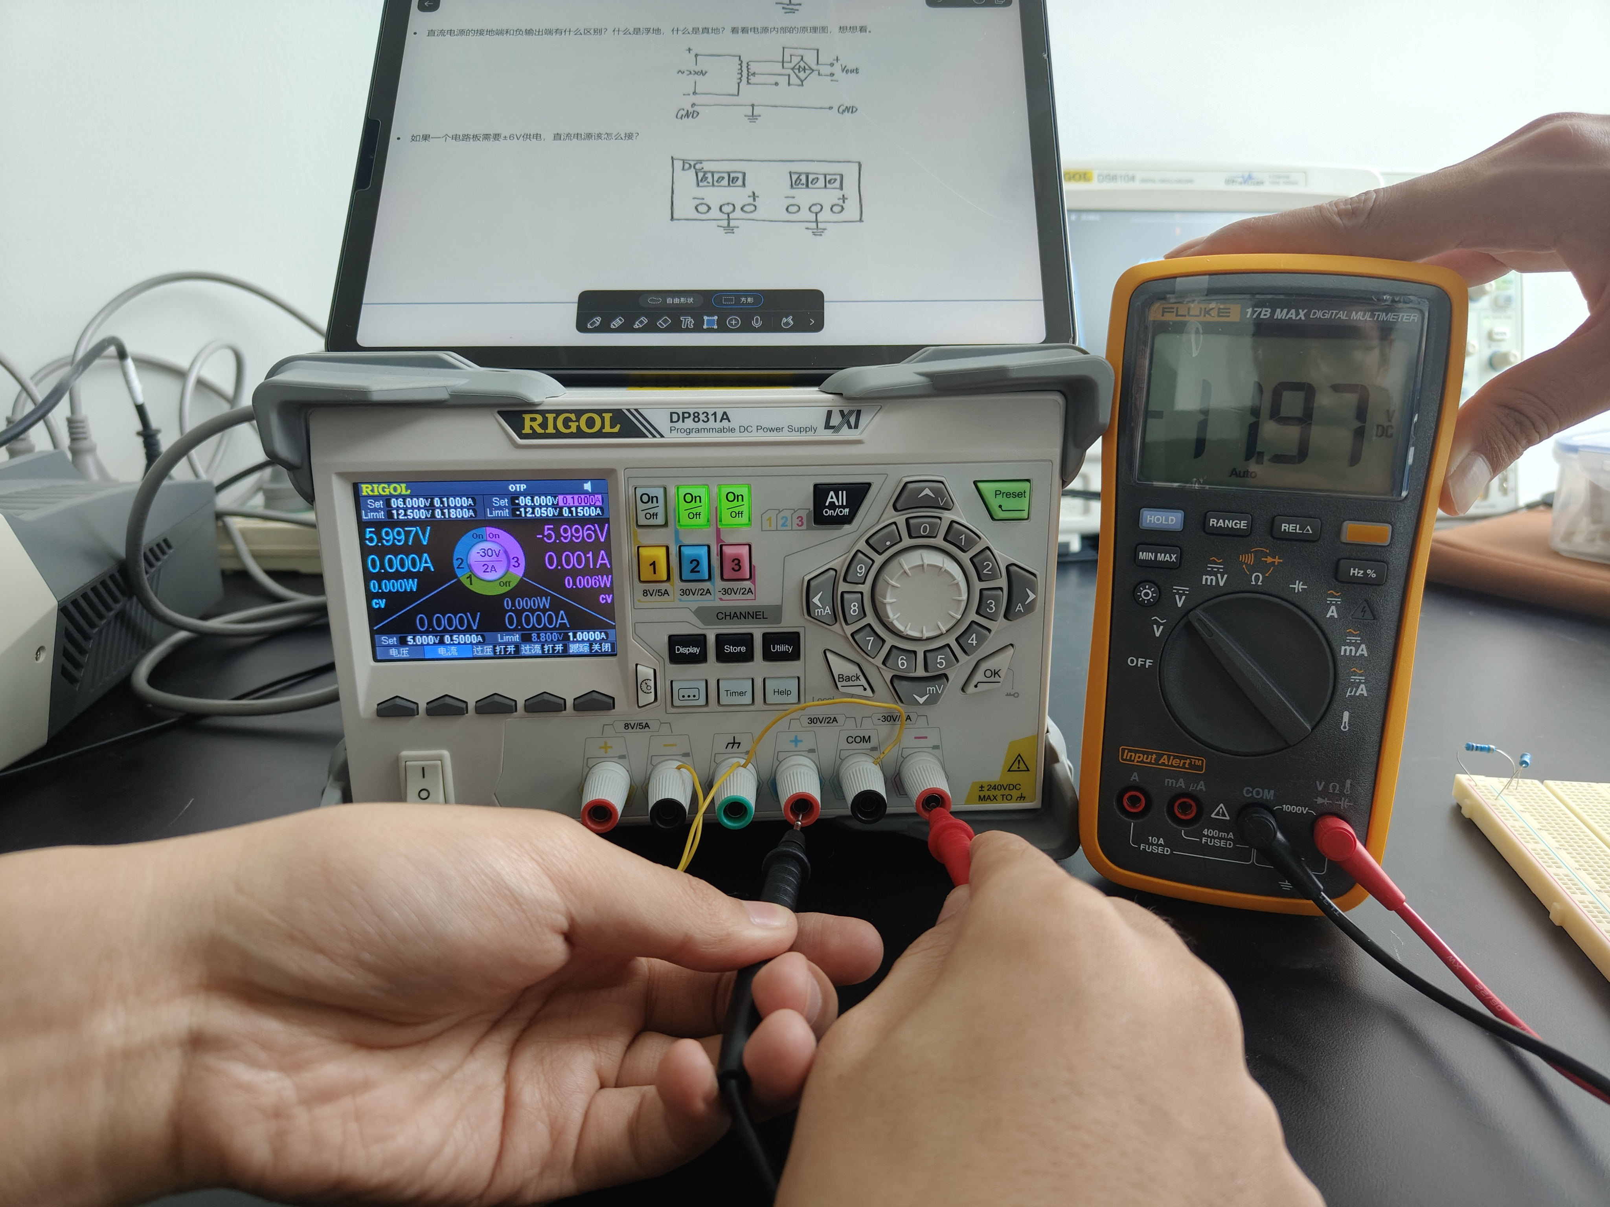
线性电源：真地、浮地与 ±6 V 双电源
第二周 · 线性电源
概念辨析
名称 | 含义
GND 机壳地 | 保护地 PE 接大地：0 V 基准与人身安全泄流通道（真地）
通道"−"端 | 变压器隔离后的浮置参考点，本身不接大地
测量段落 | 实测值
公共地 → 正轨 | +5.987 V
公共地 → 负轨 | −5.984 V
正轨 → 负轨 | 11.97 V（反向 −11.97 V）
浮地输出没有确定的对地电位，可避免地环路干扰，也使两路通道能够串联组成双极性电源。
±6 V 双电源搭建四步
CH1 设 +6 V、CH2 设 −6 V（均为 CV 模式）；
短接 CH1 负端与 CH2 正端，作为公共地；
万用表逐段核验对地与两轨间电压。
仪器操作训练营 · 三周实验总结报告
12 / 28
Notes:
厘清真地与浮地，并用两路隔离通道串联出±6V双电源，数值吻合设计。

Slide 13
03
WEEK 3 · 第三周（本周重点）
硅探测器与 α 源实验
研究问题：α 粒子怎样变成电脉冲？触发条件怎样决定计数率？偏压怎样影响电荷收集？能否用数学模型从波形中提取时间常数？
13 / 28

Slide 14
实验原理（一）：α 粒子如何变成电信号
第三周 · 硅探测器与 α 源
① 电离：α 粒子进入硅灵敏区，沿径迹沉积能量，电离产生大量电子—空穴对，总电荷量正比于沉积能量。
② 反偏结：探测器工作在反向偏置 PN 结，反偏形成耗尽区与内部电场。
③ 漂移收集：电子与空穴在电场下分别向两电极漂移、被收集，形成瞬时电流即电荷 Q。
④ 偏压作用：反偏增大 → 耗尽区展宽、电场增强 → 漂移更快、复合损失减小、电荷收集更充分。
⑤ 趋于饱和：收集充分后再升压，收集电荷不再明显增加，对应后面的"幅度平台"。
补充：零偏时内建电场仍在、扩散也能收集部分电荷，故 0 V 仍有信号，但速度与效率不同。
α 粒子入射
n+ 层 / 前电极
耗尽区（灵敏区）
电子
空穴
p 型硅衬底 / 背电极
电场驱动载流子漂移，电极收集电荷 Q 送入前放
仪器操作训练营 · 三周实验总结报告
15 / 28
Notes:
第一步原理：电离—反偏耗尽区—漂移收集；右侧为探测器剖面示意图（可后续替换为讲义/手册插图）。

Slide 15
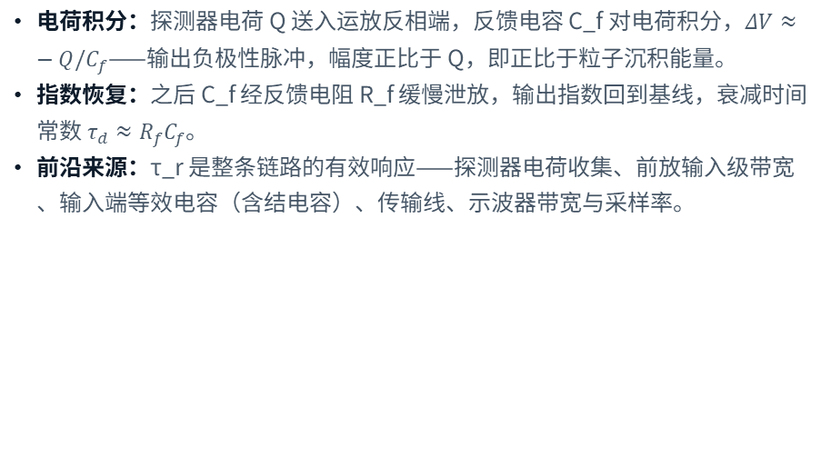
实验原理（二）：电荷灵敏前置放大器与脉冲成形
第三周 · 硅探测器与 α 源
电荷积分：探测器电荷 Q 送入运放反相端，反馈电容 C_f 对电荷积分，$ΔV≈−Q/C_{f}$——输出负极性脉冲，幅度正比于 Q，即正比于粒子沉积能量。
指数恢复：之后 C_f 经反馈电阻 R_f 缓慢泄放，输出指数回到基线，衰减时间常数 $τ_{d}≈R_{f}C_{f}$。
前沿来源：τ_r 是整条链路的有效响应——探测器电荷收集、前放输入级带宽、输入端等效电容（含结电容）、传输线、示波器带宽与采样率。
反馈网络 R_f ∥ C_f
硅探测器
电荷 Q
运算放大器
反相输入
至示波器
快速下冲：Q 对 C_f 积分，形成脉冲前沿；
缓慢恢复：C_f 经 R_f 放电，指数回基线；
手册对照：结电容随反偏增大而减小；响应时间由 CR 时间常数（含 R_fC_f）、载流子收集时间与运放带宽共同决定。
设计权衡
τ_d 大 → 电荷保持稳、利于幅度测量；但计数率高时相邻脉冲来不及恢复，会发生堆积。τ_r 小 → 时间分辨好，但受链路带宽限制。
仪器操作训练营 · 三周实验总结报告
16 / 28
Notes:
第二步原理：电荷灵敏前放的积分成形与RC泄放，解释负脉冲、快下降慢恢复的来源。

Slide 16
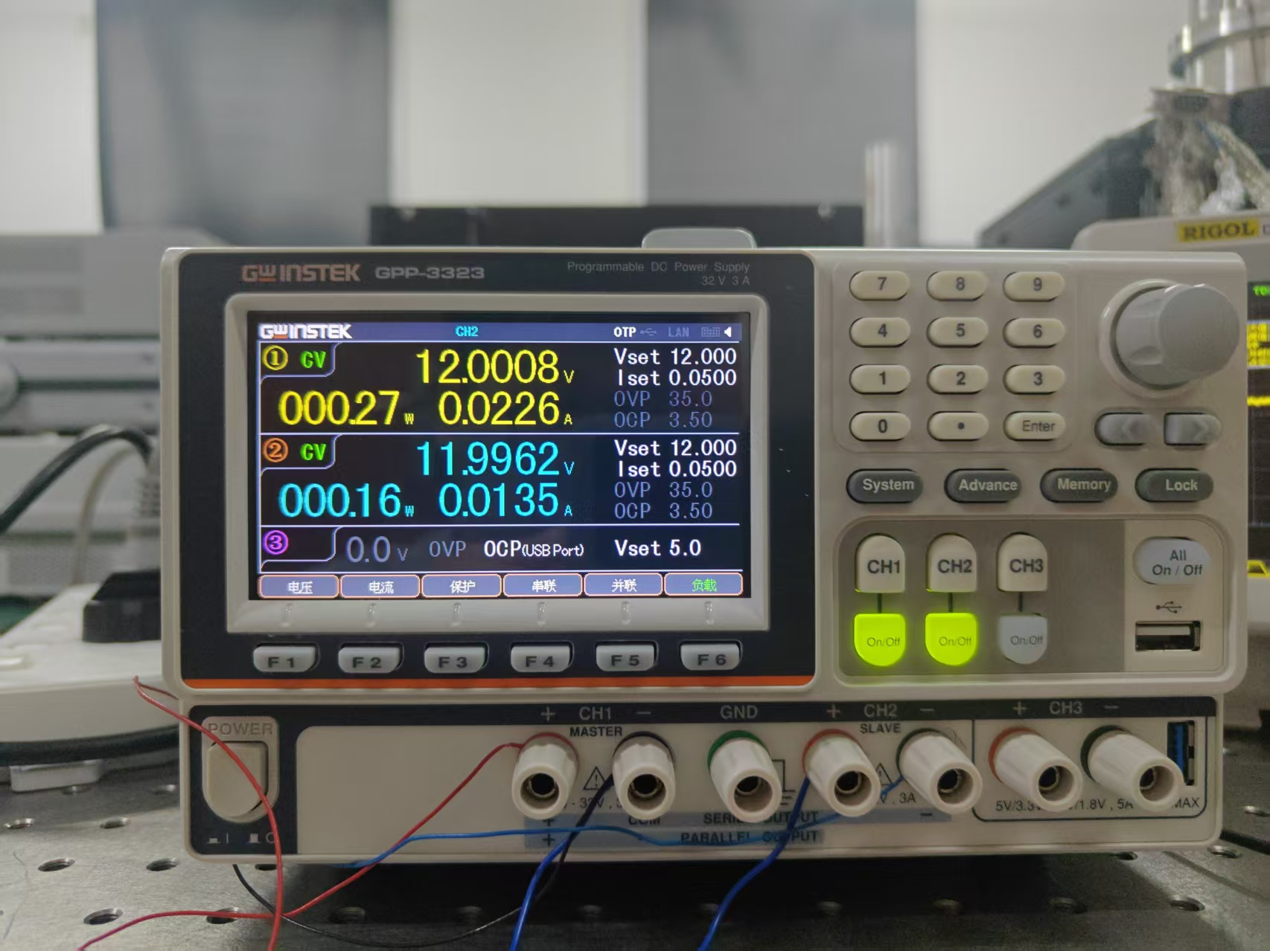
实验任务与测量链路
第三周 · 硅探测器与 α 源
α 放射源
硅探测器
电荷灵敏前置放大器
数字示波器
CSV 离线分析
±12 V 双路供电
触发 / 采集 / 计数
前放由直流稳压电源供电，两路实测 12.0008 V / 11.9962 V；示波器同时承担实时计数率读数与波形 CSV 导出。
六项实验任务
① 上电连接，观察输出脉冲的极性与形状特征；
② 前沿（边沿）触发：改变阈值，记录计数率；
③ 脉宽触发：固定电平、改变脉宽条件，记录计数率；
④ CSV 离线分析：用统一数据复现两种触发的差异；
⑤ 探测器偏压 0–50 V 扫描，研究偏压—脉冲幅度关系；
⑥ 单脉冲波形数学建模，拟合前沿与衰减时间常数。
仪器操作训练营 · 三周实验总结报告
14 / 28
Notes:
先建立完整测量链路框图，再列出六项任务，后续逐任务讲原理与结果。

Slide 17
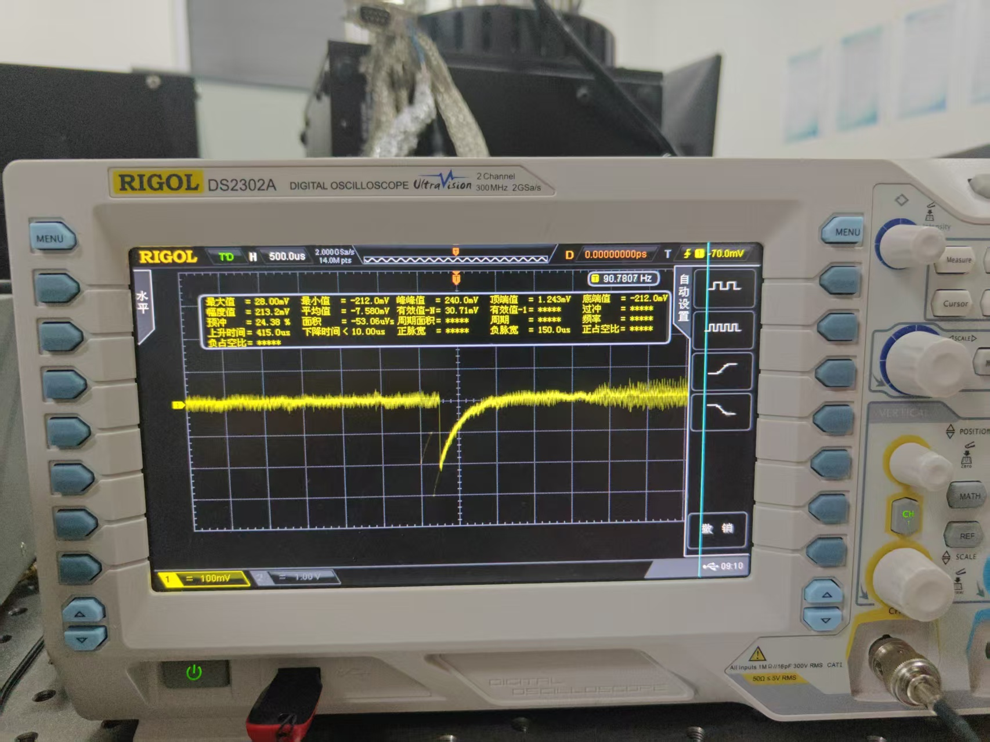
步骤① 上电观察：负极性脉冲，快下降、慢恢复
第三周 · 硅探测器与 α 源
接线与供电
探测器接前放输入，前放由直流稳压电源双路供电（实测 12.0008 V / 11.9962 V），输出接示波器；先接线后上电。
自动测量结果
测量量 | 读数
最大值 | ≈ +28.0 mV
最小值 | ≈ −212.0 mV
峰峰值 Vpp | ≈ 240 mV
脉冲幅度（基线—谷底） | ≈ 213.2 mV
波形定性：快速下冲后缓慢指数恢复，与"电荷积分成形 + RC 泄放"机理完全吻合；输出为负极性脉冲。
仪器操作训练营 · 三周实验总结报告
17 / 28
Notes:
步骤一：完成接线供电并定量读出脉冲参数，波形形状验证前放机理。

Slide 18
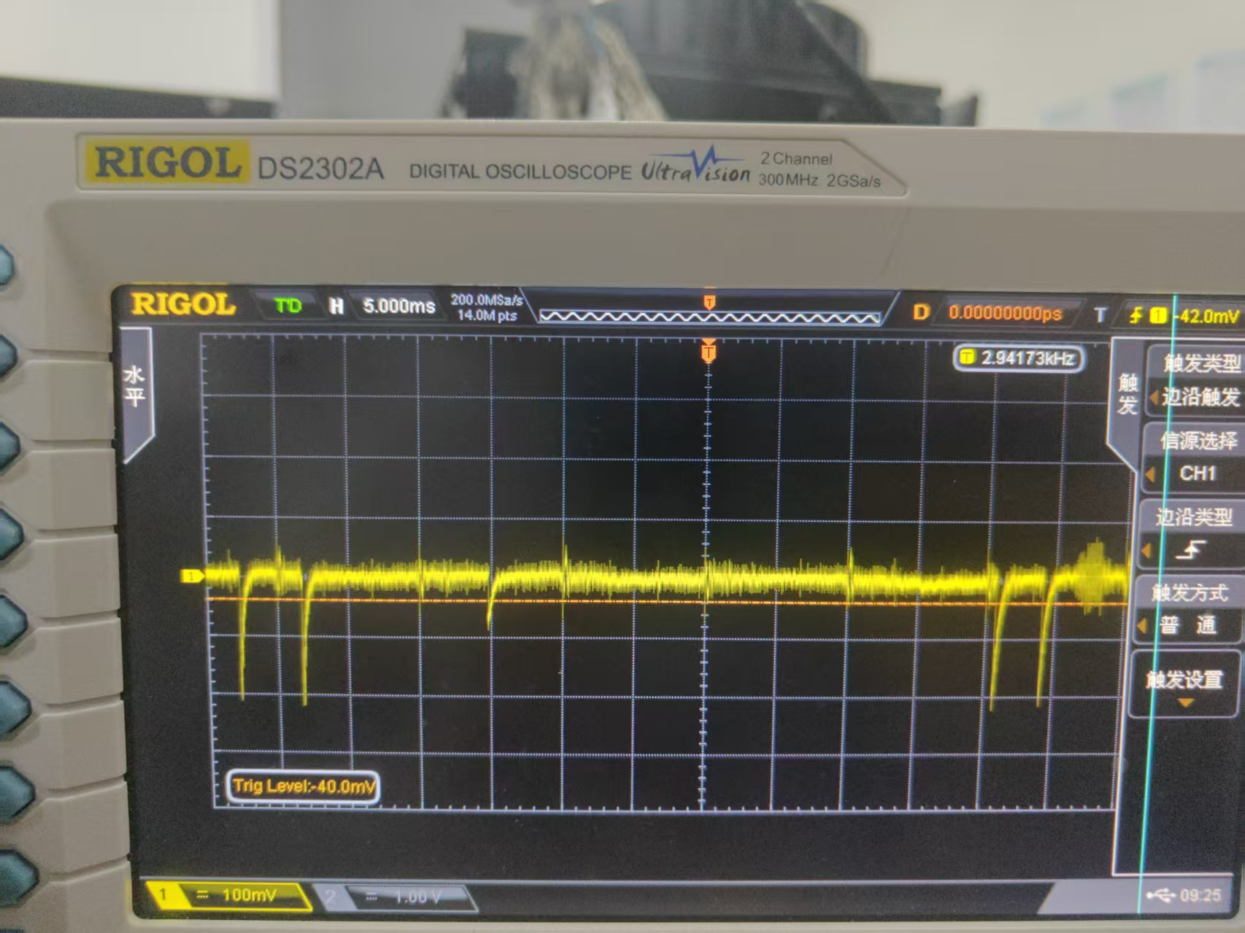
步骤② 前沿触发：阈值越负，计数率越低
第三周 · 硅探测器与 α 源
实验方法
固定其他设置，只改变边沿触发电平（阈值），读取示波器屏幕计数率。
触发电平阈值 | 屏幕计数率
−40 mV | 2.94173 kHz
−148 mV | 91.0208 Hz
−298 mV | ＜ 15 Hz
原理：幅度甄别
前沿触发只看"脉冲幅度是否越过阈值"：越过才计一次触发。
阈值越负（|V_T| 越大），能越过的脉冲越少，计数率越低。
阈值过浅时基线噪声抖动也会被计入，故 −40 mV 出现 kHz 级虚高计数。
仪器操作训练营 · 三周实验总结报告
18 / 28
Notes:
前沿触发本质是幅度甄别，三档屏幕读数显示数量级下降，为CSV复算做对照。

Slide 19
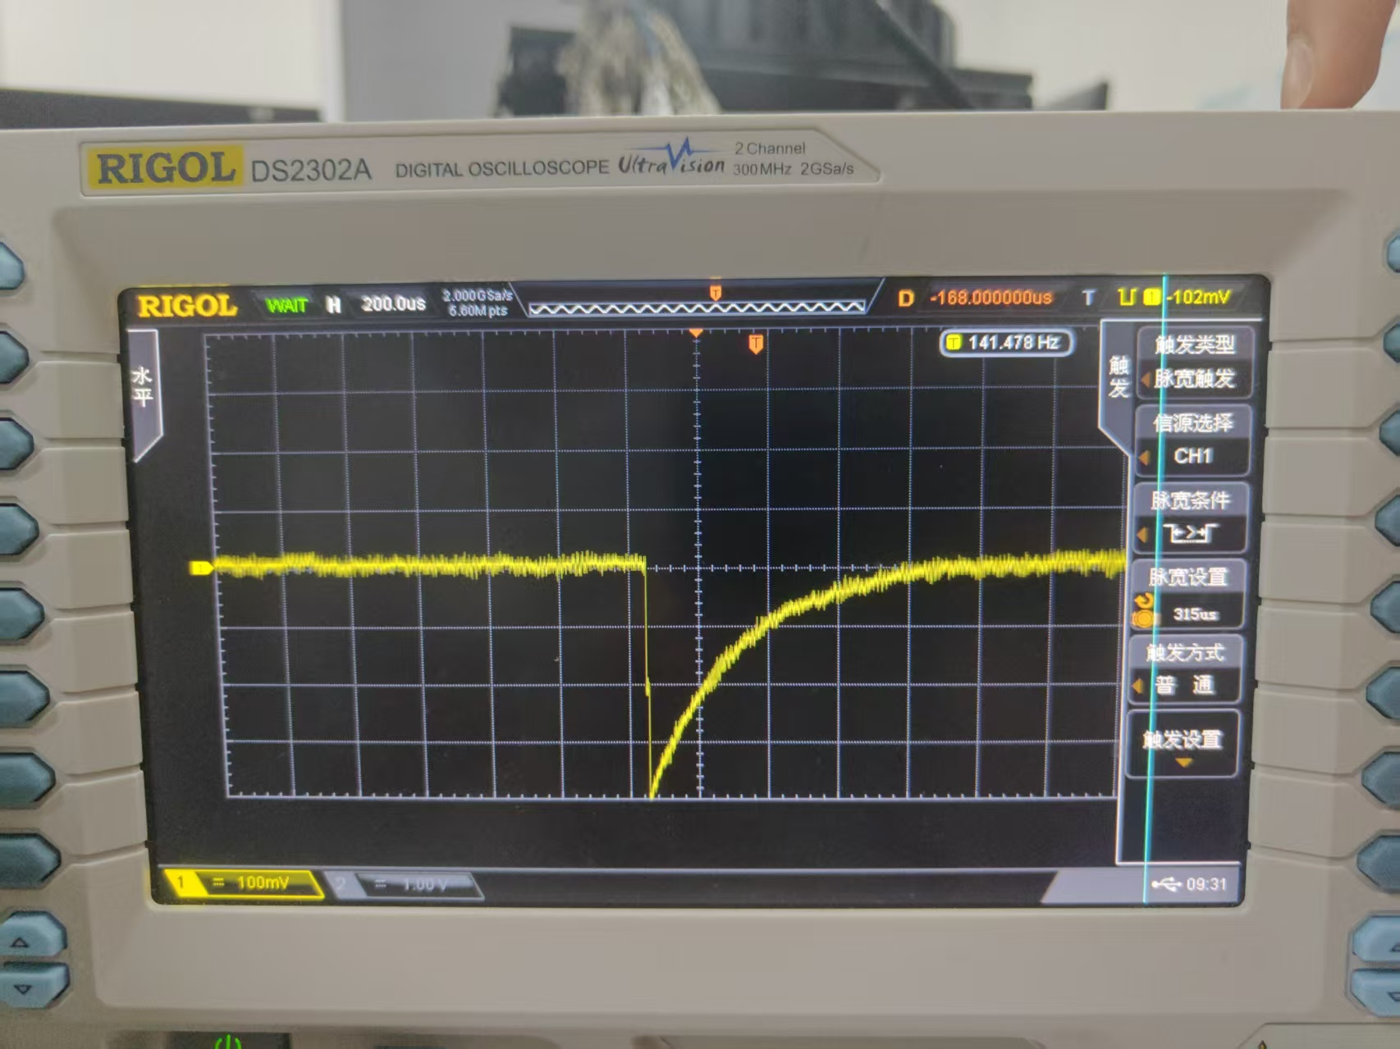
步骤③ 脉宽触发：叠加持续时间甄别，计数率非单调
第三周 · 硅探测器与 α 源
实验方法
触发电平固定约 −102 mV，改变脉宽条件 T_p（要求脉冲越过电平的持续时间满足设定）。
脉宽条件 T_p | 屏幕计数率
2.00 μs | 132.093 Hz
10.0 μs | 92.0915 Hz
315 μs | 141.478 Hz
501 μs | 120.493 Hz
原理：幅度 + 持续时间双重甄别
脉宽触发先要求幅度越过电平，再要求持续时间落在设定区间，选出的是脉冲子集；真实脉冲的脉宽本身有分布，因此计数率随设定值非单调变化（并非误差）。
仪器操作训练营 · 三周实验总结报告
19 / 28
Notes:
脉宽触发是双判据，计数率随脉宽分布非单调，这是与前沿触发最关键的区别。

Slide 20
离线分析：从 CSV 波形到计数率
第三周 · 硅探测器与 α 源
导出 CSV
（固定时间窗）
估计基线
与噪声水平
向下穿越阈值检测
连续下穿合并
为 1 个事件
计数率
R = N / T
数据规模
前沿触发 5 组（−50/−100/−150/−200/−250 mV），每组 1400 点、步长 0.5 ms，时长 T=0.700 s；偏压扫描 6 组；拟合波形 1400 点、步长 1 μs。
事件判据（防抖）
采样点由基线附近下降低于阈值记一次穿越；其后连续低于阈值的点不重复计数，回到阈值上方后才允许下一次计数——一个脉冲只算一个事件。
计数率与口径
由 R=N/T 计算（Hz），N 为 0.700 s 内独立事件数；屏幕实时读数与离线 CSV 的时间窗、判据阈值不完全相同，数值可有差异，但趋势应当一致。
仪器操作训练营 · 三周实验总结报告
20 / 28
Notes:
统一的离线分析流程与口径：事件防抖、R=N/T，并说明屏幕读数与CSV复算的差异来源。

Slide 21
前沿触发计数率曲线（CSV 离线复算）
第三周 · 硅探测器与 α 源
|Vth| / mV | 事件数 N | R / Hz
50 | 63 | 90.00
100 | 54 | 77.14
150 | 40 | 57.14
200 | 44 | 62.86
250 | 2 | 2.86
解读
整体随 |Vth| 增大而下降，验证"幅度甄别"本质；
−200 mV 处小幅回升源于统计涨落：每组仅 0.7 s、事件数有限；
−250 mV 仅 2 个事件（2.86 Hz），相对不确定度很大。
仪器操作训练营 · 三周实验总结报告
21 / 28
Notes:
用统一CSV数据复现前沿触发趋势，并解释局部回升是统计涨落而非趋势反转。

Slide 22
脉宽触发曲线与两种触发模式对比
第三周 · 硅探测器与 α 源
两种触发模式对比
维度 | 前沿触发 | 脉宽触发
判据 | 幅度越阈 | 幅度＋持续时间
曲线 | 随 |阈值| 下降 | 随脉宽非单调
作用 | 按幅度选事件 | 按时宽筛事件/抑噪
量级 | Hz～kHz | 百 Hz 量级
两者计数率差异来自选中的事件集合不同，而非测量误差；脉宽触发可在幅度判据之上进一步抑制窄噪声。
CSV 复算（每组 T=0.700 s）：曲线上下波动、无单调趋势，与屏幕读数规律一致。
仪器操作训练营 · 三周实验总结报告
22 / 28
Notes:
脉宽曲线非单调，并用对比表厘清两种触发的判据、曲线形状与用途。

Slide 23
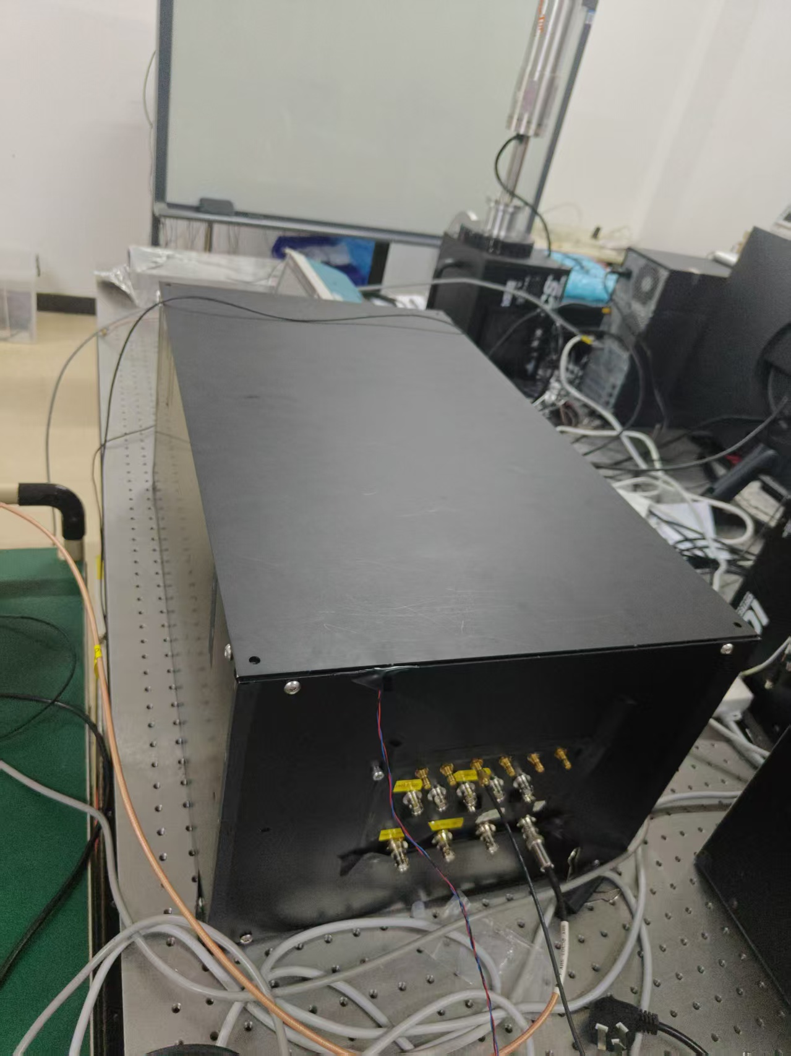
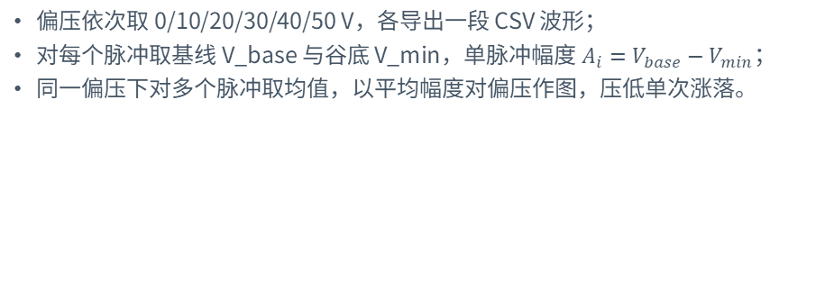
步骤④ 偏压扫描：脉冲幅度如何定义
第三周 · 硅探测器与 α 源
实验与统计方法
偏压依次取 0/10/20/30/40/50 V，各导出一段 CSV 波形；
对每个脉冲取基线 V_base 与谷底 V_min，单脉冲幅度 $A_{i}=V_{base}−V_{min}$；
同一偏压下对多个脉冲取均值，以平均幅度对偏压作图，压低单次涨落。
测量结果
偏压 | 平均幅度 | 偏压 | 平均幅度
0 V | 226.00 mV | 30 V | 229.09 mV
10 V | 232.86 mV | 40 V | 229.40 mV
20 V | 235.69 mV | 50 V | 236.73 mV
仪器操作训练营 · 三周实验总结报告
23 / 28
Notes:
偏压扫描的幅度定义与多脉冲平均方法，六档结果下一页画成曲线并解释机理。

Slide 24
偏压—幅度曲线：先缓升、后平台
第三周 · 硅探测器与 α 源
0 → 20 V：缓升
幅度由 226.0 升至 235.7 mV。反偏增大使耗尽区展宽、电场增强，载流子漂移更快、复合损失减小，电荷收集效率提高。
10 → 50 V：平台
幅度在约 230 mV 上下波动。电荷已近充分收集，由 ΔV=−Q/C_f，Q 稳定则输出幅度稳定，继续升压改善有限。
工作点选择
并非偏压越高越好：还要兼顾漏电流、电子学噪声与器件耐压，平台区即合理工作区间。
仪器操作训练营 · 三周实验总结报告
24 / 28
Notes:
偏压曲线分两段：低偏压收集效率提升，充分收集后进入平台，对应耗尽层机理。

Slide 25
数据细节讨论与实验注意事项
第三周 · 硅探测器与 α 源
局部起伏与不确定性
为何 20→30 V 略降、50 V 又略升？能量沉积涨落、有限事件数、电子学噪声、基线波动、幅度分布漂移共同作用，属几 mV 级统计起伏。
0 V 档的特殊性：该档采样步长 5 μs、事件数更少，均值不确定性更大；零偏信号来自内建电场与扩散收集。
统计口径：屏幕读数是长时间平均，CSV 每组只有 0.700 s，事件数 N 较小时 R=N/T 的相对误差约 1/√N。
改进方向：延长每组采集时间、增加事件数、给出误差棒、固定基线估计窗，并在同一偏压下重复多次。
放射源与器件安全（实验注意事项）
α 源由专人保管、登记取用，严禁触摸源面，严禁将源口对准人体；
不得插拔探测器线缆、拧动探测器外壳螺丝，放射源与探测器配套使用；
源与器件轻拿轻放，实验结束后认真洗手；
接线先断电、核对极性后再上电；前放供电稳定在约 ±12 V，偏压缓慢调节；
示波器与电源共地，避免输入端悬空引入噪声或干扰。
仪器操作训练营 · 三周实验总结报告
25 / 28
Notes:
左页讲统计不确定性与改进，右页讲放射源安全与操作规范，体现实验严谨性。

Slide 26
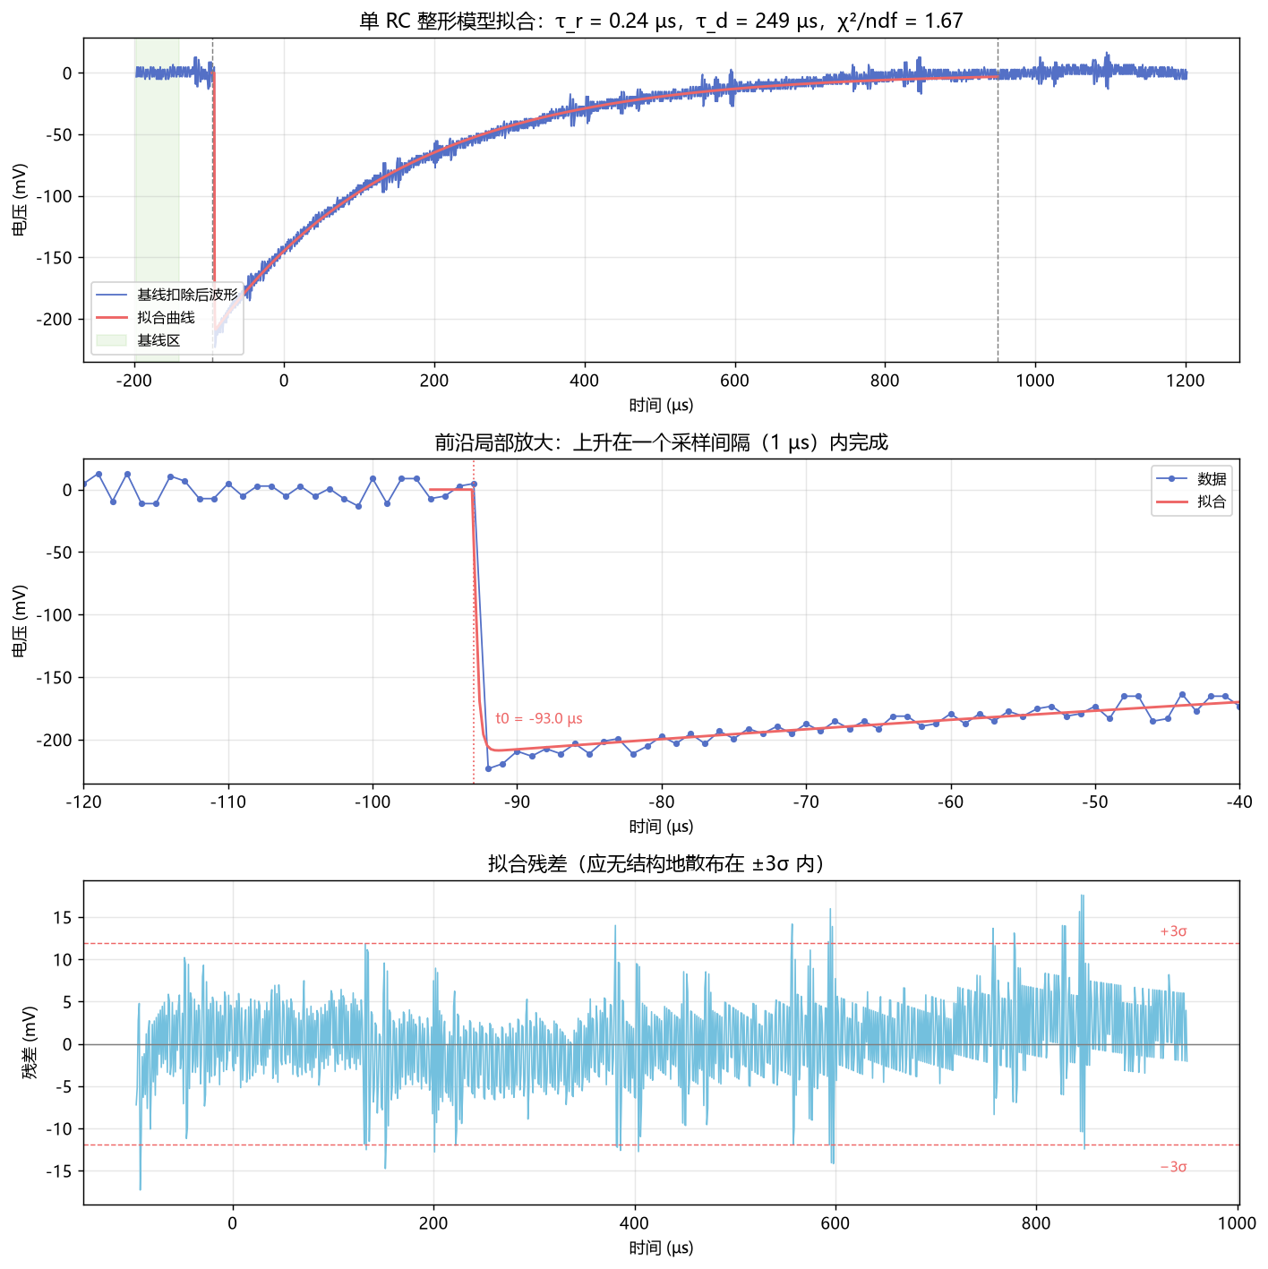
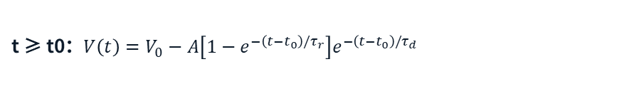
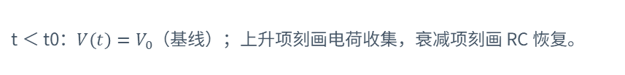
步骤⑤ 单脉冲波形数学建模
第三周 · 硅探测器与 α 源
t ≥ t0：$V\left(t\right)=V_{0}−A\left[1−e^{−\left(t−t_{0}\right)/τ_{r}}\right]e^{−\left(t−t_{0}\right)/τ_{d}}$
t ＜ t0：$V\left(t\right)=V_{0}$（基线）；上升项刻画电荷收集，衰减项刻画 RC 恢复。
模型参数
参数 | 物理含义
V0 | 脉冲前基线电平
A | 脉冲幅度尺度（正比于收集电荷 Q）
t0 | 脉冲起始时刻
τr | 前沿时间常数（收集与成形链路）
τd | 衰减恢复时间常数（RfCf 泄放）
拟合方法：基线扣除后做非线性最小二乘拟合；拟合优度 χ²/ndf=1.67，残差在 ±3σ 内且无系统结构。
仪器操作训练营 · 三周实验总结报告
26 / 28
Notes:
给出上升×衰减的解析模型与每个参数的物理含义，以及拟合优度。

Slide 27
拟合结果与时间常数的物理含义
第三周 · 硅探测器与 α 源
拟合结果与可信性
参数 | 拟合值 | 可信性判断
t0 | −93.0 μs | 脉冲起始位置
τr | 0.24 μs | 小于采样间隔 1 μs，只能严谨给出 τr＜1 μs
τd | 249 μs | 跨数百采样点，结果可信
χ²/ndf | 1.67 | 拟合良好，残差无结构
物理对应与改进
τr ↔ 链路综合前沿：探测器电荷收集 + 前放输入级带宽 + 输入端等效电容 + 传输线 + 示波器带宽/采样率。
τd ↔ RfCf：反馈电容经反馈电阻泄放的时间常数，249 μs 保证幅度稳定、也限制最高计数率。
幅度 A ↔ Q/Cf：承载粒子沉积能量信息，是能谱测量的基础。
改进：保存波形时提高采样率以测准 τr；多脉冲平均压低噪声；用更长记录检验衰减尾部。
前沿分辨率：前沿在一个采样点内跨完，0.24 μs 是模型最优值而非直接测量；需更高采样率才能展开前沿。
衰减尺度：1τd 后剩 e−1≈36.8%；3τd≈747 μs 剩约 5%；5τd≈1.25 ms 基本回到基线。
仪器操作训练营 · 三周实验总结报告
27 / 28
Notes:
严谨区分"拟合最优值"与"可测量上限"：τr＜1μs、τd=249μs，并对应回电子学物理过程。

Slide 28
三周总结：从会操作仪器到能设计测量
总结
第一周 · 信号与观测
第二周 · 测量与供电
第三周 · 探测系统
掌握信号源四类波形与 Burst、示波器触发/时基/光标/AC 耦合；
用 T=1/f、光标 ΔV 定量核验，偏差控制在 1–2%；
以反射系数解释 50 Ω/1 MΩ 下的幅度差与过冲振铃。
掌握恒流法、充放电法与电流串联/电压并联规范；
由分压数据反推电压表内阻 ≈11.1 MΩ，理解负载效应；
厘清真地与浮地，独立搭建 ±6 V 双极性电源。
走通"粒子—电荷—前放—波形—计数率"完整链路；
辨明两种触发的物理本质，得到偏压—收集效率平台；
用解析模型拟合出 τr＜1 μs、τd=249 μs。
不足与下一步改进
第二周 LED 未实测、第一周部分记录照片待补；第三周每组采集窗口仅 0.700 s、前沿采样率不足——后续延长采集时间、提高采样率并补充统计误差棒。
仪器操作训练营 · 三周实验总结报告
28 / 28
Notes:
三列对照三周收获，底部如实列出不足与改进方向，结束汇报。

